Slide 1
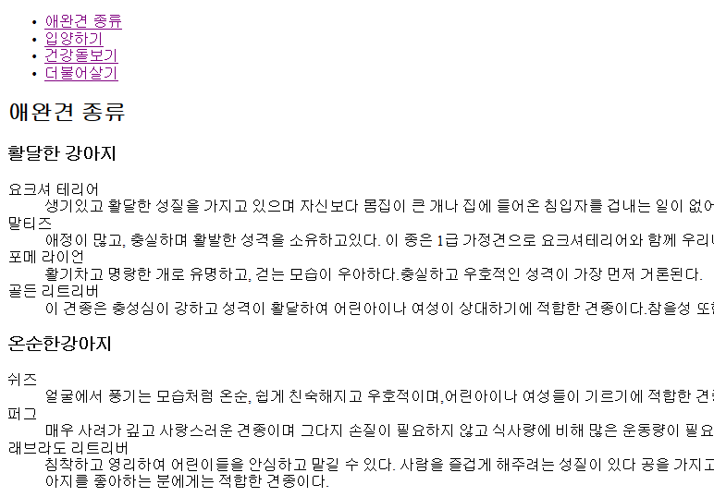
1. 기존 문서 확인하기(layout1.html)

Slide 2
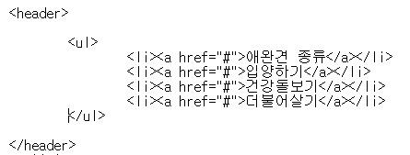
2. <header>태그로 헤더 영역 만들기

Slide 3
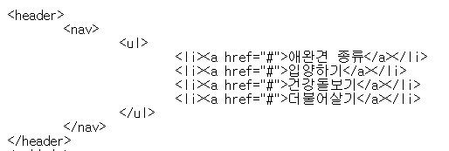
3. <nav>태그로 내비게이션 영역 만들기

Slide 4
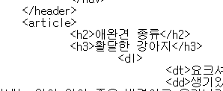

4. <article>태그로 본문 영역 만들기

Slide 5
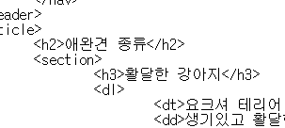
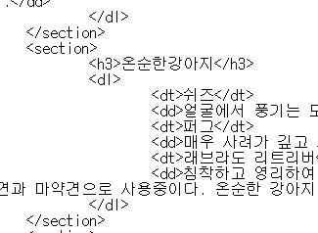
5. <section>태그로 내용 구분하기

Slide 6
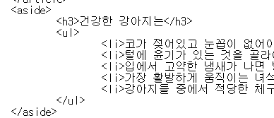
6. <aside>태그로 사이드바 만들기

Slide 7
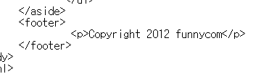
7. <footer>태그로 영역 나누기

Slide 8
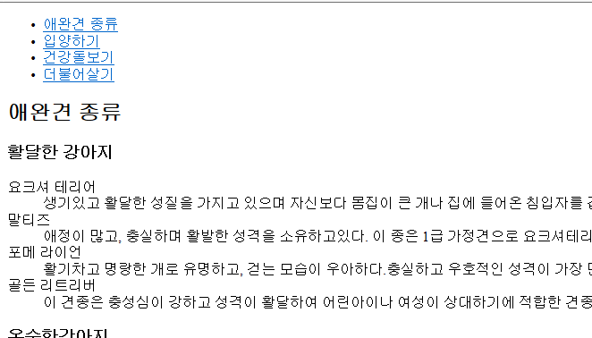
8. 웹 브라우저에서 확인하기
겉모습은 같아 보이지만 브라우저가 문서를 해석하는데는 큰차이가 있다.
시각장애인의 경우, 화면 낭독기가 문서를 쉽게 해석할 수 있고
검색사이트에서도 이 문서를 효율적으로 검색할 수 있다.

Slide 9

9. CSS파일 연결하기

Slide 10
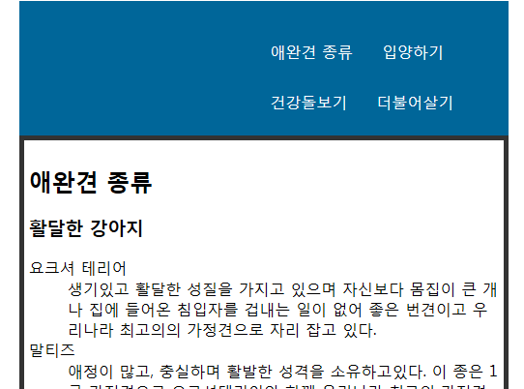
10. 웹 브라우저에서 확인하기

Slide 11
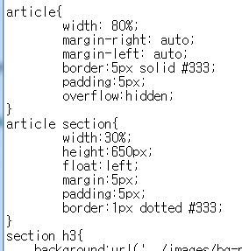
11. CSS 소스 편집하기

Slide 12
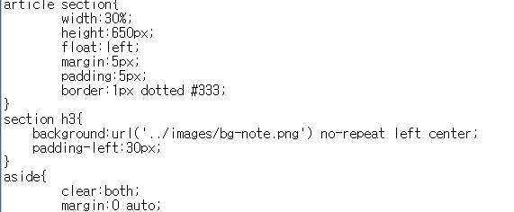
12. 제목에 배경 이미지 추가하기

